Slide 1
МБДОУ детский сад «Кэнчээри»
«Основы безопасности жизнедеятельности для детей младшего дошкольного возраста»

Slide 2
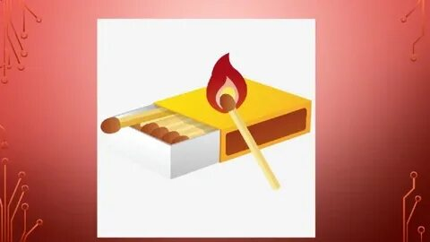

Slide 3
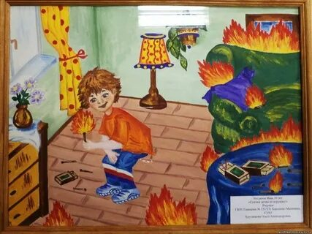
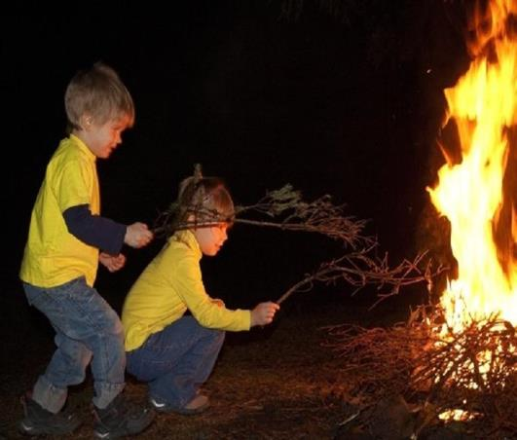
К сожалению, дети в силу своих возрастных и психофизиологических особенностей, таких как:
-стремление ребенка к самостоятельности(я сам) и неумение адекватно оценивать свои силы и возможности;
-недостаточный опыт(или его отсутствие) поведения в сложных ситуациях, неумение использовать правила безопасности;
-любознательность и эмоциональность;
-подвижность и физическая слабость, оказываются в таких ситуациях ,которые часто приводят к печальным последствиям.

Slide 4
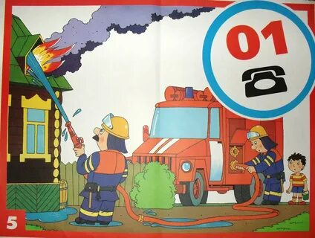
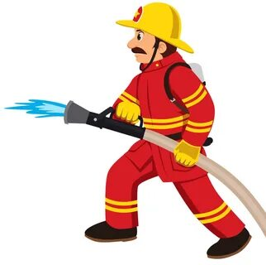

Slide 5
Основные разделы затрагивающих основные сферы жизни ребенка.
Ребенок и другие люди
Ребенок и природа
Ребенок дома
Ребенок на улицах города
Эмоциональное благополучие ребенка
Здоровье ребенка

Slide 6
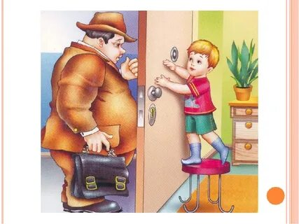
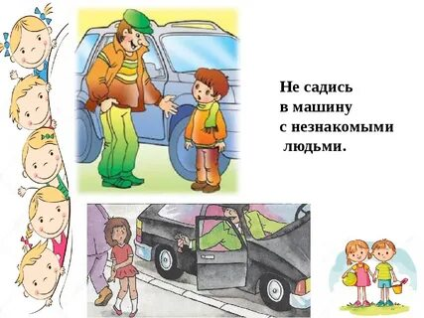
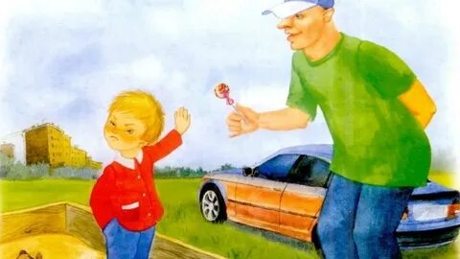
Ребенок и другие люди

Slide 7
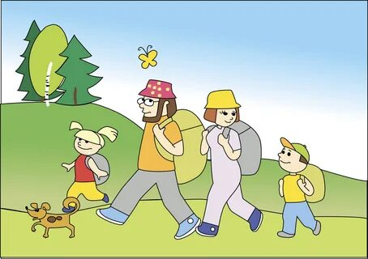
Ребенок и природа

Slide 8
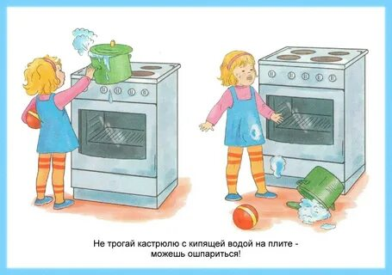
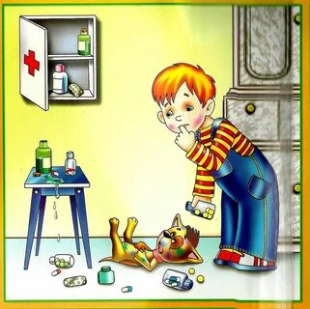
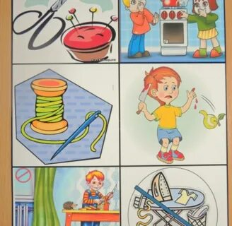
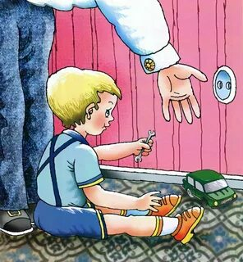
Ребенок дома

Slide 9
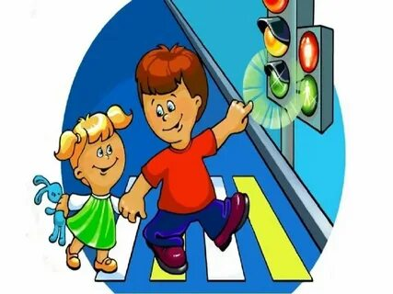
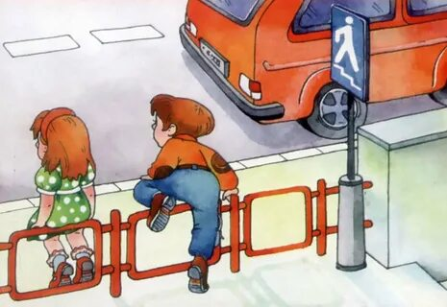
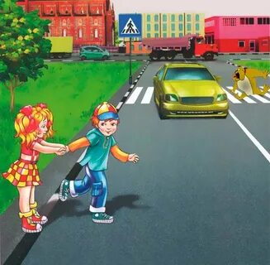
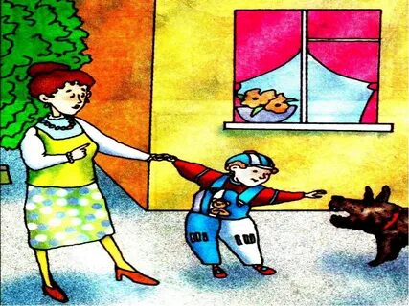
Ребенок на улице

Slide 10
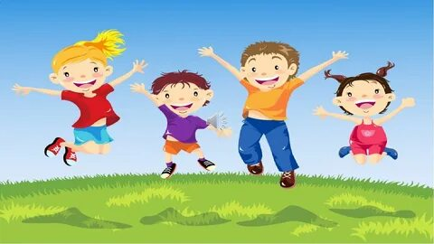
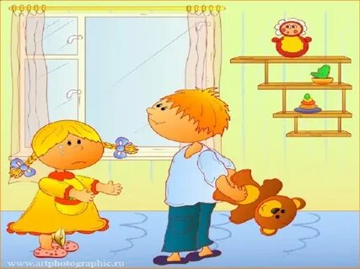
Эмоциональное благополучие ребенка

Slide 11
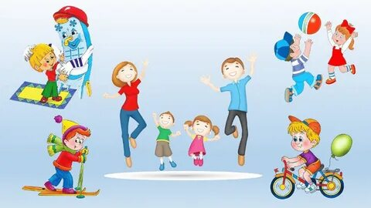
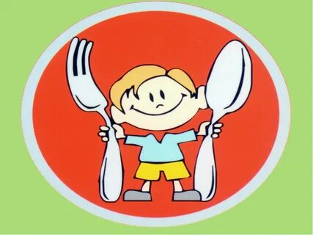
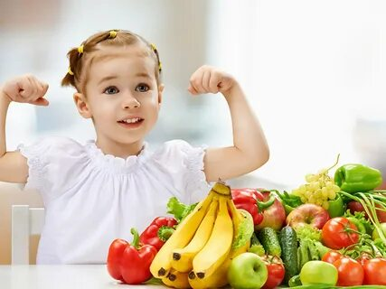
Здоровье ребенка

Slide 12
Спасибо
за
внимание!

